Slide 1
Masterclass Lesson Learned Repository Análisis del Ciclo de vida
Este resultado del proyecto ha sido financiado con el apoyo de la Comisión Europea. Esta comunicación refleja únicamente los puntos de vista del autor, y la Comisión no se hace responsable del uso que pueda hacerse de la información contenida en el mismo. Número de presentación: 2021-1-ES02-KA220-YOU-000028609

Slide 2
Resumen
Introducción
Evaluación del ciclo de vida (ACV)
Las principales fases de LCA
Evaluación del impacto del ciclo de vida (LCIA)
Categorías de impacto
¿Cómo se recopilan los datos para la evaluación del ciclo de vida?
¿Cuáles son los pasos necesarios para completar un estudio LCA?
Terminología de evaluación del ciclo de vida
Conclusión

Slide 3
Introducción
Análisis del ciclo de vida
El análisis del ciclo de vida (LCA) es un método para cuantificar los impactos ambientales de un producto determinado. En LCA, se crea un inventario para ilustrar los recursos aplicados, los contaminantes generados y la utilidad del producto. Con base en lo anterior, sería necesaria una evaluación para estimar la influencia que el producto asociado tiene sobre la salud humana, la función del ecosistema y el agotamiento de los recursos naturales. Por lo tanto, este análisis ayuda a los empresarios cuando pretenden brindar información útil para la toma de decisiones amigables con el medio ambiente.

Slide 4
Evaluación del Ciclo de Vida (LCA) Una Evaluación del Ciclo de Vida (LCA) se define como el análisis sistemático de los impactos ambientales potenciales de los productos o servicios durante toda su vida.

Slide 5
Durante una evaluación del ciclo de vida (Análisis del ciclo de vida), la evaluación se lleva a cabo a lo largo de todo el ciclo de vida de un producto (incluido el período de validez y las fases de fin de vida) o un servicio. También contiene pero no se limita a las partes de constitución de una producción (materias primas, materiales auxiliares y de operación); aguas arriba (p. ej., proveedores), aguas abajo (p. ej.,
gestión de residuos) procesos; y eliminación (por ejemplo, incineración de desechos).
La evaluación del impacto del ciclo de vida (LCIA) cubre todas las entradas relevantes de la
medio ambiente (por ejemplo, minerales y petróleo crudo, agua, uso de la tierra), así como las emisiones
en el aire, el agua y el suelo (p. ej., dióxido de carbono y óxidos de nitrógeno).

Slide 6
Las principales fases de la evaluación del ciclo de vida
Definición de objetivo y alcance
Debería definirse una base de comparación funcional y el nivel de detalle requerido. Luego, se establecería una meta de alcance, incluidos los objetivos, las aplicaciones y las audiencias. Posteriormente, se debe determinar una revisión crítica de la meta.
Análisis de inventario
Un análisis de inventario proporciona una lista de todas las entradas y salidas asociadas con el ciclo de vida de su producto o servicio.

Slide 7
Evaluación de impacto
La evaluación de impacto consiste en evaluar los recursos utilizados y las emisiones generadas.
Interpretación Una discusión intensiva en términos de las contribuciones, relevancia, solidez, calidad de los datos y limitaciones de LCA. Seguiría con evaluaciones de cómo reducir los efectos ambientales negativos.

Slide 8
¿Cómo se recopilan los datos para la evaluación del ciclo de vida?
Normalmente recopilados a través de plantillas de recopilación de datos.
Recopilación de datos automatizada a través de sistemas fuente.
Las fuentes de datos primarios incluyen listas de materiales/recetas, software PLM, facturas de servicios públicos, lecturas de medidores, registros de adquisiciones, inventarios de desechos, informes de permisos de emisiones, especificaciones de equipos y mediciones en líneas de producción.
Las fuentes de datos secundarios incluyen bases de datos de LCA, literatura técnica, artículos de revistas, presentaciones en conferencias, patentes y otros.
Todos los datos recopilados debían tener garantía de calidad y verificación de integridad y consistencia, por ejemplo, a través de controles de balance de masa, perfil de emisión, intensidades de energía, balance de agua y similares.

Slide 9
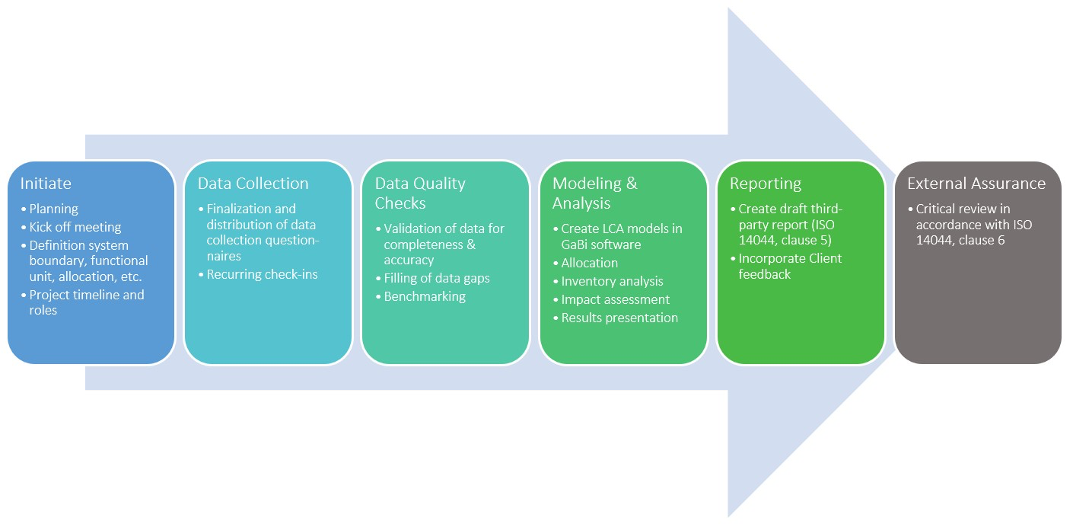
¿Cuáles son los pasos necesarios para completar un estudio LCA?
El siguiente cuadro resume el enfoque general para un estudio LCA,
establecido como un enfoque de mejores prácticas durante décadas de desempeño y
entregando estudios LCA de calidad. Resulta para los clientes de una multitud de
diferentes sectores

Slide 10
Terminología de evaluación del ciclo de vida
Límite del sistema
Esta es una descripción de las actividades dentro de las fases del ciclo de vida del producto que se incluyen y excluyen de la consideración.
Sistema de productos
La totalidad de todas las actividades dentro de los límites del sistema que están asociadas con la unidad funcional.

Slide 11
Unidad Funcional
Unidad de referencia para escalar el sistema del producto en función de las funciones proporcionadas. Los ejemplos incluyen 100 pares de manos secas (p. ej., para toallas de papel y secadores de manos eléctricos), 1 litro de café preparado (p. ej., para máquinas de café), 1000 páginas impresas (p. ej., para impresoras de oficina) o 1 tonelada-kilómetro (p. ej., para el transporte de mercancías).
Flujo de referencia
El número de productos debe proporcionarse en la unidad funcional, expresada en masa, energía, área, volumen o cualquier otra unidad física. Para LCA que evalúan productos intermedios o materias primas sin un uso final específico, el flujo de referencia puede actuar como unidad funcional (por ejemplo, 1 tonelada de metal A o químico B).
Análisis de inventario de ciclo de vida (LCI)
La recopilación y el análisis de todos los datos son necesarios para cuantificar las entradas (flujos de recursos y energía) y las salidas (emisiones y otras liberaciones) dentro y fuera del sistema de producción.

Slide 12
Evaluación del impacto del ciclo de vida (LCIA)
La evaluación de los impactos ambientales potenciales se basa en el análisis LCI.
Interpretación
Discutir y evaluar los hallazgos de los resultados de LCI y LCIA. Incluye comparación de escenarios e identificación de potenciales de mejora existentes.
Informes
Documentar el estudio LCA de manera integral y transparente de acuerdo con los requisitos de la norma ISO 14044.
Revisión crítica
Evaluación de conformidad por parte de expertos independientes para confirmar el cumplimiento de los requisitos de la norma ISO 14044. El estudio de LCA debe ser revisado externamente por un panel de tres expertos independientes si una empresa tiene la intención de divulgarlo al público.

Slide 13
Categorías de impacto
Cambio climático (también conocido como calentamiento global o huella de carbono)
Es un efecto causado por muchas emisiones de gases de efecto invernadero, como el CO2 y el metano.
Eutrofización (también conocida como sobrefertilización)
La eutrofización cubre todos los impactos potenciales de niveles excesivamente altos de macronutrientes. El enriquecimiento de nutrientes puede causar un cambio indeseable en la composición de especies y una producción elevada de biomasa tanto en ecosistemas acuáticos como terrestres (p. ej., floraciones de algas potencialmente tóxicas).
Acidificación
Una medida de las emisiones que causan efectos acidificantes al medio ambiente. El potencial de acidificación es una medida de la capacidad de una molécula para aumentar la concentración de iones de hidrógeno (H+) en presencia de agua, disminuyendo así el valor de pH (p. ej., lluvia ácida).

Slide 14
Conclusión
El análisis del ciclo de vida (LCA) es una herramienta muy poderosa y valiosa para examinar todos los impactos ambientales asociados de un producto. En el momento de la publicación de este documento, LCA parece ser el único método para examinar todos los impactos ambientales atribuidos en un solo estudio. El propósito de realizar un LCA es informar mejor a los tomadores de decisiones al proporcionar una perspectiva del ciclo de vida de los impactos ambientales y de salud humana. Al realizar un LCA de un producto complejo como un edificio, se requiere mucha información diversa en un amplio espectro de disciplinas que incluyen arquitectos, topógrafos, fabricantes de materiales, empresas de transporte, empresas de eliminación de residuos, etc. Debido a este hecho, una amplia Se requiere una base de conocimientos dentro del equipo para superar los desafíos que plantean las aportaciones de tantas disciplinas.

Slide 15
¡¡¡Gracias!!!

